Slide 1





Муниципальное бюджетное учреждение дополнительного образования
«Дворец творчества детей и молодёжи имени Добробабиной А.П. города Белово»
Кейс к дополнительной общеобразовательной общеразвивающей программе «Палитра ярких ПА» художественная направленность
Ахметова Татьяна Юрьевна,
педагог дополнительного образования

Slide 2







Инвариативная часть
Нормативно-регулирующие документы дополнительного образования детей
Дополнительная общеобразовательная общеразвивающая программа
Программа воспитания «Семь вершин успеха»
Мониторинг оценивания образовательных достижений детей
Материалы изучения удовлетворенности участников образовательного процесса
«Цифровые следы» реализации программы
Инвариативная часть
В начало
Вариативная часть

Slide 3




Нормативно-регулирующие документы дополнительного образования детей
Локальные документы
Региональные документы
Федеральные документы
Инвариативная часть
В начало
Вариативная часть

Slide 4


Программа воспитания
«Семь вершин успеха»
Инфографика программы воспитания «Семь вершин успеха»
Кейс к программе воспитания «Семь вершин успеха»
Инвариативная часть
В начало
Вариативная часть

Slide 5


Материалы изучения удовлетворенности учащихся и родителей качеством реализации дополнительной программы
Для учащихся
(Время действия ссылки 19 апреля-2 мая)
Для родителей
Инвариативная часть
В начало
Вариативная часть

Slide 6






Вариативная часть
Методическое обеспечение программы
Воспитательный компонент программы
Достижения учащихся
Достижения педагога
Фото - видео архив
Полезная информация для хореографов
Инвариативная часть
В начало
Вариативная часть

Slide 7
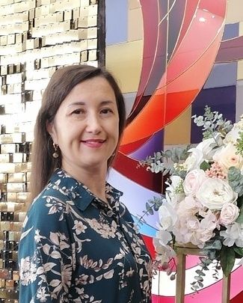




Татьяна Юрьевна
Ахметова, педагог дополнительного образования
Достижения педагога
Конкурсы
Конференции и методические мероприятия
Благодарственные письма
Перечень публикаций
педагога
Инвариативная часть
В начало
Вариативная часть

Slide 8
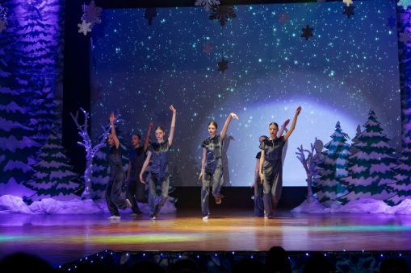
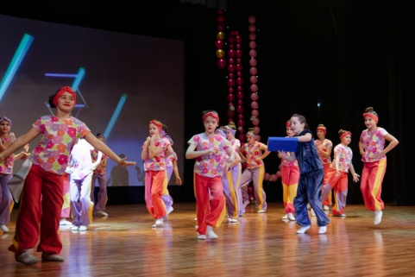
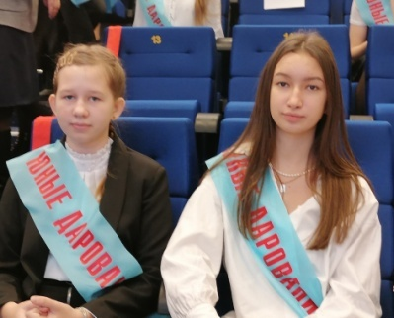
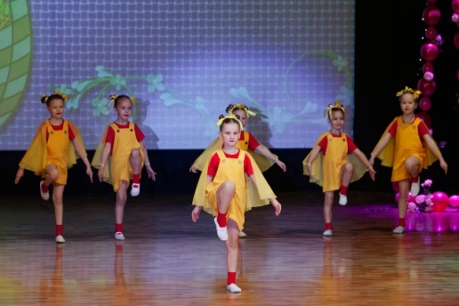
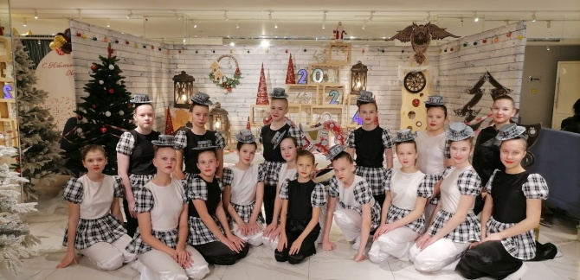
Фото – видео архив
Танцевальные номера и отчетные концерты
Фото
материал танцевальных номеров
Инвариативная часть
В начало
Вариативная часть

Slide 9




Воспитательный компонент программы
Я –КУЗБАССОВЕЦ. Региональная стратегия развития на период до
2025 года
Календарь событий. Календарный план воспитательной работы
Рабочая программа воспитания
Фото материал с воспитательных мероприятий
Инвариативная часть
В начало
Вариативная часть

Slide 10




Полезная информация для хореографов
Художественные фильмы
Концерты лучших хореографических коллективов России
Сайты разноуровневых хореографических конкурсов
Адреса учебных учреждений страны с хореографическим уклоном
Инвариативная часть
В начало
Вариативная часть

